Slide 1


dayova.
TITEL
Einfach
loslernen.
Der Plan steht schon.
[Anlass / Präsentation]
[Name] · [Datum]
DAYOVA / VORLAGEN · 2026
01
Notes:
Titel durch maximal 7 Wörter ersetzen. Untertitel: ein Satz. Absender, Anlass und Datum ergänzen. Lernpfad: unveränderter Ausschnitt der nativen Android-Aufnahme android-light-intro-learning-path-settled.png vom 30.08.2026, LearningPathVisual, Quellcommit c576928. Erledigt blau; aktueller Schritt grau mit Auswahlring; weitere Vorschau grau. Keine frisch aufgenommene App-Ansicht. Bei Änderungen am Produkt neu exportieren, nicht nachzeichnen. Originales Dayova-Bildzeichen unverzerrt mit Wortmarke verwenden.

Slide 2
dayova.
ANLEITUNG
Eine Vorlage. Viele Möglichkeiten.
Kopieren, Inhalte ersetzen, loslegen.
01
02
03
Layout wählen
Inhalte einsetzen
Kurz prüfen
Wähle die Folie passend zur Aussage. Eine Kernbotschaft pro Seite.
Ersetze eckige Klammern. Prüfe Quellen, Zahlen und Bildrechte.
Lies in Präsentationsgröße. Prüfe Umbrüche und exportiere ein PDF.
DAYOVA / VORLAGEN · 2026
02
Notes:
Diese Hilfsfolie vor dem Präsentieren entfernen. Schrift Poppins installieren. Alle Text- und Formelemente sind bearbeitbar. PowerPoint: Folie duplizieren; Canva: Seite duplizieren. Zahlen sind fiktiv.

Slide 3
dayova.
AGENDA
Was heute zählt.
[Ziel des Gesprächs in einem Satz]
01
Ausgangspunkt
Was wir verstehen müssen
02
Unser Ansatz
Wie wir den nächsten Schritt erleichtern
03
Einblick
Was wir zeigen und lernen
04
Nächster Schritt
Was wir gemeinsam entscheiden
DAYOVA / VORLAGEN · 2026
03
Notes:
Agenda: maximal vier Punkte. Ersetze Inhalte, behalte kurze Titel und eindeutige Reihenfolge.

Slide 4
dayova.
KAPITEL
01
Der nächste
sinnvolle Schritt.
[Kapitel / Leitfrage]
DAYOVA / VORLAGEN · 2026
04
Notes:
Kapiteltrenner: große Ziffer, kurze Kapitelüberschrift. Keine zusätzliche Liste.

Slide 5
dayova.
KERNAUSSAGE
Weniger planen.
Leichter anfangen.
01
02
03
Orientierung
Ein klarer Start
Passend weiter
Was ist heute dran?
Wie beginne ich?
Was brauche ich danach?
DAYOVA / VORLAGEN · 2026
05
Notes:
Kernaussage mit drei Belegen. Die Beispieltexte beschreiben das Produktprinzip, keine nachgewiesenen Wirkungsversprechen.

Slide 6
dayova.
ZWEI SPALTEN
Von der Frage zum nächsten Schritt.
[Kontext für den Vergleich]
Die Ausgangslage
Unser Ansatz
[Beschreibe die Situation.]
[Was macht den Start schwer?]
[Was soll einfacher werden?]
[Beschreibe die Antwort.]
[Wie wird der nächste Schritt klar?]
[Woran erkennen wir Fortschritt?]
DAYOVA / VORLAGEN · 2026
06
Notes:
Zwei Perspektiven oder Problem / Ansatz. Keine unbelegten absoluten Versprechen.

Slide 7
dayova.
DREI BAUSTEINE
Ein Lernweg, der zusammenpasst.
[Drei Gedanken, die die Kernaussage tragen]
01
02
03
Prüfung
Lernschritt
Rückmeldung
Termin, Themen und verfügbare Zeit geben den Rahmen.
Ein konkreter Fokus erleichtert den Anfang.
Antworten zeigen, was als Nächstes sinnvoll ist.
DAYOVA / VORLAGEN · 2026
07
Notes:
Drei gleichwertige Bausteine. Kurze Überschriften, je maximal 25 Wörter Erklärung.

Slide 8
dayova.
PROZESS
Vom Stoff zum Lernschritt.
Ein Ablauf, den man auf einen Blick versteht.
1
2
3
4
Eintragen
Plan ansehen
Starten
Weiterlernen
Prüfung, Themen
und freie Zeit
Die nächsten
Lerntage im Blick
Ein klarer Fokus
für heute
Antworten geben
die Richtung vor
DAYOVA / VORLAGEN · 2026
08
Notes:
Prozessgrafik als bearbeitbare Formen. Kein Screenshot und keine Behauptung über eine konkrete App-Ansicht.

Slide 9
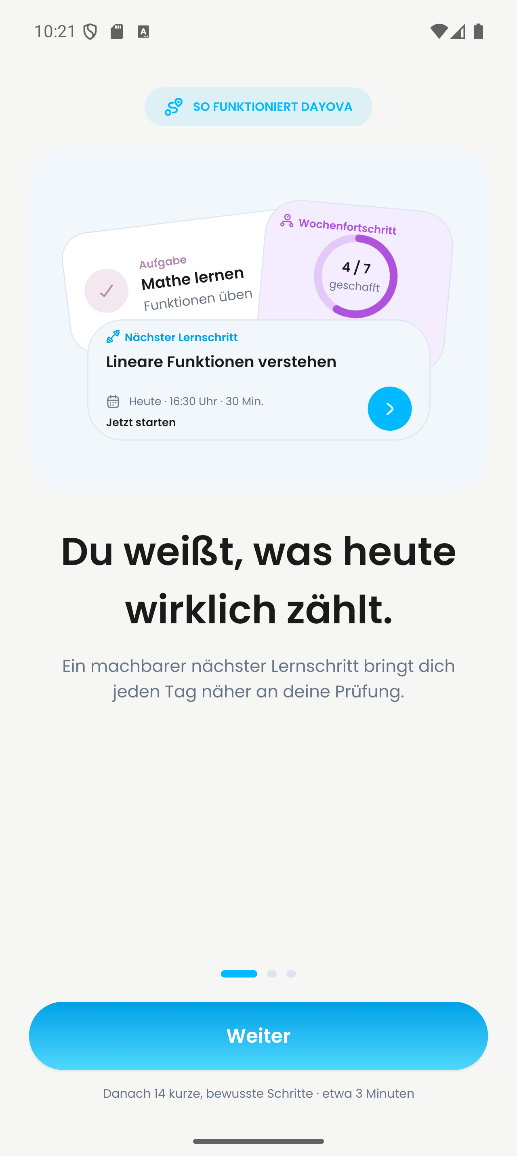
dayova.
PRODUKTEINBLICK
Ein klarer Fokus
für heute.
[Erkläre den gezeigten Moment
in höchstens zwei Sätzen.]
BILDQUELLE IM FOLIENKOMMENTAR
Vor Veröffentlichung aktualisieren.
DAYOVA / VORLAGEN · 2026
09
Notes:
Referenz: Repository docs/evidence/day-292-onboarding/android-light-intro-daily-guidance-shared.png. Echter aufgezeichneter App-Zustand, nicht frisch live aufgenommen. Vor externer Nutzung auf Aktualität prüfen. Bild mit Quelle ersetzen; Seitenverhältnis beibehalten.

Slide 10
dayova.
BILD + TEXT
Ein Bild. Eine klare Aussage.
[Was zeigt das Bild und warum ist es relevant?]
[Kernaussage]
[Bild einsetzen]
[Kurze Einordnung]
[Wichtigstes Detail]
[Quelle / Stand]
FORMAT 2,3 : 1
DAYOVA / VORLAGEN · 2026
10
Notes:
Die graue Fläche ist ein Bildplatzhalter. In PowerPoint/Canva eigenes freigegebenes Bild einfügen, proportional beschneiden. Alternativtext und Quelle ergänzen.

Slide 11
dayova.
KENNZAHLEN
Fortschritt sichtbar machen.
Fiktives Beispiel · Werte vor Verwendung ersetzen
24
75 %
30 Min.
Lernschritte
Abgeschlossen
Pro Lernschritt
im betrachteten Zeitraum
18 von 24 Lernschritten
geplante Dauer im Beispiel
DAYOVA / VORLAGEN · 2026
11
Notes:
Fiktive Beispiele. KPI immer mit Definition, Zeitraum und Quelle angeben. Keine realen Dayova Leistungsdaten.

Slide 12
dayova.
DIAGRAMM
Eine Entwicklung, die lesbar bleibt.
Abgeschlossene Lernschritte je Woche · Fiktives Beispiel
[Was fällt auf?]
[Beobachtung]
[Einordnung]
[Nächster Schritt]
DAYOVA / VORLAGEN · 2026
12
Notes:
PowerPoint: Rechtsklick auf Diagramm > Daten bearbeiten. Canva: Balken und Werte sind einzelne bearbeitbare Elemente, kein verknüpftes Diagramm. Achse beginnt bei null. Werte 6, 9, 12, 15; Einheit Lernschritte.

Slide 13
dayova.
TABELLE
Details, die die Entscheidung tragen.
Fiktives Beispiel · Status immer auch als Text zeigen
Bereich | Beobachtung | Status | Nächster Schritt
Planung | [Kurze Beobachtung] | Offen | [Aktion]
Lernschritte | [Kurze Beobachtung] | In Arbeit | [Aktion]
Rückmeldung | [Kurze Beobachtung] | Erledigt | [Aktion]
DAYOVA / VORLAGEN · 2026
13
Notes:
PowerPoint-Tabelle ist nativ bearbeitbar. Canva-Zellen sind bearbeitbare Texte und Formen. Maximal fünf Zeilen pro Folie; längere Tabellen aufteilen.

Slide 14
dayova.
ZEITPLAN
Ein Plan mit klaren Etappen.
[Zeitraum und Ziel] · Beispielablauf, keine Zusage
01
02
03
04
Vorbereiten
Starten
Beobachten
Entscheiden
Ziel & Rahmen
[Name · Datum]
Einführung
[Name · Datum]
Rückmeldung
[Name · Datum]
Auswertung
[Name · Datum]
DAYOVA / VORLAGEN · 2026
14
Notes:
Phasen mit Verantwortlichen und Termin ersetzen. Keine automatische Projektverfolgung; Linear bleibt das kanonische Issuesystem.

Slide 15
dayova.
ZITAT
“
[Ein kurzer Gedanke,
der in Erinnerung
bleiben soll.]
[Name] · [Rolle / Kontext]
[Quelle · Datum · Freigabe]
DAYOVA / VORLAGEN · 2026
15
Notes:
Platzhalter, kein echtes Testimonial. Nur freigegebene Originalzitate verwenden, mit Name/Rolle/Datum und dokumentierter Freigabe. Platzhalter komplett ersetzen.

Slide 16
dayova.
MENSCHEN
Die Menschen hinter dem nächsten Schritt.
[Team / Ansprechpartner]
[AB]
[AB]
[AB]
[Name]
[Name]
[Name]
[Rolle / Schwerpunkt]
[Rolle / Schwerpunkt]
[Rolle / Schwerpunkt]
DAYOVA / VORLAGEN · 2026
16
Notes:
Personen sind Platzhalter. Freigegebene Fotos ersetzen die Initialen. Keine erfundenen Namen oder Rollen.

Slide 17
dayova.
ENTSCHEIDUNG
Die Optionen im Überblick.
[Welche Entscheidung steht an?]
Option A
Option B
[Nutzen]
[Aufwand / Voraussetzung]
[Wichtigste Einschränkung]
[Nutzen]
[Aufwand / Voraussetzung]
[Wichtigste Einschränkung]
DAYOVA / VORLAGEN · 2026
17
Notes:
Kriterien parallel halten. Empfohlene Option mit Begründung hervorheben. Platzhalter ersetzen; keine Preisangaben ohne aktuelle Quelle.

Slide 18
dayova.
ABSCHLUSS
Was ist unser
nächster Schritt?
[Konkrete Handlung] · [Name] · [Termin]
[Aktion benennen]
dayova.com
DAYOVA / VORLAGEN · 2026
18
Notes:
Abschluss: eine konkrete Handlung, Person und Termin. Kontakt / Link vor Veröffentlichung prüfen. Originales Dayova-Bildzeichen unverzerrt mit Wortmarke verwenden.

Slide 19
dayova.
MARKENBAUSTEINE
Dayova, konsistent eingesetzt.
Poppins · klare Hierarchie · warmes Weiß · Cyan als Akzent
Cyan
Text
Fläche
Hintergrund
Theorie
#00BAFF
#1A1A1A
#FFFFFF
#F6F6F4
#5856D6
64 / 44 / 28 / 20
Titel / Aussage / Abschnitt / Text
DAYOVA / VORLAGEN · 2026
19
Notes:
Hilfsfolie vor dem Präsentieren entfernen. Primärfarbe #00BAFF mit #1A1A1A Text. Poppins Regular für Fließtext; SemiBold für Überschriften. Kleine farbige Texte vermeiden. Diese Kommunikationsskala 64/44/28/20 px ändert keine App-Tokens.

Slide 20
dayova.
DUNKLE INHALTSFOLIE
Fokus auf das Wesentliche.
[Eine klare Aussage für den dunklen Modus]
[Gedanke 1]
[Kurze Erläuterung]
[Gedanke 2]
[Kurze Erläuterung]
[Gedanke 3]
[Kurze Erläuterung]
DAYOVA / VORLAGEN · 2026
20
Notes:
Dunkle Inhaltsvariante. Weiß auf #212325; Cyan nur als Akzent. Keine Übertragung auf die App-Themesteuerung.

